Slide 1

СОЦИАЛЬНО-ПСИХОЛОГИЧЕСКОЕ ТЕСТИРОВАНИЕ
(СПТ)
для родителей обучающихся 7-11 классов общеобразовательных учреждений

Slide 2


СОЦИАЛЬНО-ПСИХОЛОГИЧЕСКОЕ ТЕСТИРОВАНИЕ
проводится во всех образовательных организаций Российской Федерации с 2014/15 учебного года в соответствии с:
Федеральным законом от 7 июня 2013 года №120-ФЗ «О внесении изменений в отдельные законодательные акты Российской Федерации по вопросам профилактики незаконного потребления наркотических средств и психотропных веществ»;
Приказом Министерства просвещения Российской Федерации от 20 февраля 2020 года № 59 «Об утверждении Порядка проведения социально-психологического тестирования обучающихся в общеобразовательных организациях и профессиональных образовательных организациях»

Slide 3
Указом Президента Российской Федерации «Об утверждении Стратегии государственной антинаркотической политики Российской Федерации на период до 2030 года»
п.14. Профилактика и раннее выявление незаконного выявления наркотиков осуществляется путем реализации следующих мер:
ж) совершенствование механизма раннего выявления незаконного потребления наркотиков в образовательных организациях, создание условий обязательного участия обучающихся в мероприятиях по раннему выявлению незаконного потребления наркотиков.

Slide 4

Всероссийское мероприятие!
Участниками являются обучающиеся с 7 по 11 класс (достигшие 13 летнего возраста на момент проведения тестирования и старше), а также студенты 1-2 курсов средне-специальных и высших учебных заведений.

Slide 5

Целью тестирования является исследование отношение подростка к своей жизни, переживанию трудностей, разногласий с другими людьми и жизненных неприятностей, а также их преодолению.
Тем самым позволяет оценить процесс становления личности обучающегося.

Slide 6
Как проходит тестирование?
-Учащиеся отвечают на вопросы он-лайн анкеты под персональным кодом.
- Длительность проведения учитывает возрастные особенности участников тестирования и не превышает одного урока. Задача обучающегося – внимательно прочитать вопрос и выбрать вариант ответа. Правильных или неправильных ответов на вопросы не существует. Количественный подсчёт осуществляется автоматически, что обеспечивает точность оценки.
При проведении тестирования в качестве наблюдателей допускается присутствие родителей учеников, но только при согласовании с администрацией образовательного учреждения.

Slide 7
Правила нахождения родителей на тестировании
Наблюдающие за процедурой родители или иные законные представители учащихся обязаны выполнять следующие правила поведения:
быть «незаметными»: вести себя тихо, не отвлекать учащихся, не задавать им вопросов, не подсказывать,
поддерживать обстановку честности и открытости: не смотреть на то, как респонденты отвечают на задания теста,
рекомендуется наблюдать со стороны, ходить по помещению где проходит тестирование является недопустимо.

Slide 8
На основании чего делаются выводы в методике СПТ ?
Методика основана на представлении о непрерывности и единовременности совместного воздействия на ребенка «факторов риска» и «факторов защиты».

Slide 9
Что такое «факторы риска»?
«Факторы риска» – социально-психологические условия, повышающие угрозу вовлечения в зависимое поведение.
-Плохая приспосабливаемость, зависимость (насколько ребенок адаптируется в социуме)
-Потребность во внимании группы (насколько ребенок зависим от группы, и какое она для него имеет значение)
-Принятие асоциальных установок (насколько ребенок считает рисковое поведение и социально порицаемые поступки приемлемыми для себя)
-Стремление к риску (готовность и желание ребенка побывать в «щекочущих нервы» обстоятельствах)
-Импульсивность (насколько эмоции управляют ребенком и он ими)
-Тревожность (насколько адекватна реакция на ошибки и неудачи)

Slide 10
Что такое «факторы защиты»?
«Факторы защиты» – обстоятельства, повышающие социально-психологическую устойчивость к воздействию «факторов риска».
Методика оценивает такие параметры как:
- Благополучие взаимоотношений с социальным окружением (родители \ одноклассники).
- Активность жизненной позиции, социальная активность.
- Умение говорить НЕТ сомнительным предложениям.
- Психологическую устойчивость и уверенность в своих силах в трудных жизненных ситуациях.

Slide 11
Если «факторы риска» начинают преобладать над «факторами защиты» – обучающемуся необходимо оказать помощь и социальную поддержку для обеспечения психологического благополучия личности обучающихся.

Slide 12

Обучающиеся и (или) родители (законные представители) дают информированное добровольное согласие на прохождение социально-психологического тестирования.

Slide 13
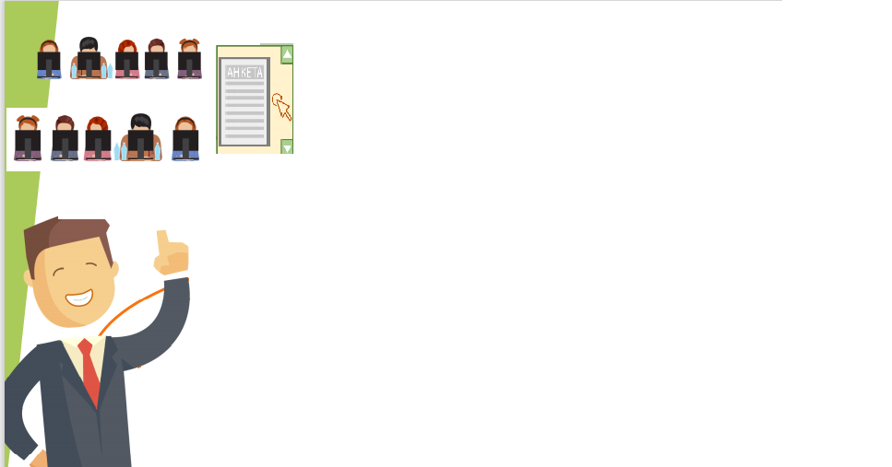
ОСНОВНЫЕ ПРИНЦИПЫ ПРОВЕДЕНИЯ СОЦИАЛЬНО-ПСИХОЛОГИЧЕСКОГО ТЕСТИРОВАНИЯ

Slide 14

ПРИНЦИП КОНФИДЕНЦИАЛЬНОСТИ:
Персональные результаты могут быть доступны только трем лицам: родителю, ребенку и педагогу-психологу школы.
Все результаты тестирования деперсонифицированы!!! Никто из сотрудников и руководства образовательной организации не сможет узнать индивидуальные результаты обучающегося.
Доступ к информация о том, какой код присвоен тестируемому имеет только психолог образовательной организации, соблюдение конфиденциальности данной информации охраняется законом РФ (Административная ответственность (согласно ст. 13.11 КоАП РФ), уголовная ответственность (137, 140, 272 ст. УК РФ), гражданско-правовая ответственность (ст. 15, 151 Гражданского кодекса, ст. 24 закона «О персональных данных»).

Slide 15


ПРИНЦИП НЕНАКАЗУЕМОСТИ: результаты социально-психологического тестирования не являются основанием для применения мер дисциплинарного наказания.
Обучающихся НЕ СТАВЯТ ни на какие виды учетов (ВШК, ОДН и др.)

Slide 16


ПРИНЦИП ПОМОЩИ: по результатам тестирования можно обратиться за помощью к психологу.
Основной принцип при сообщении результатов:
«не навреди!»
Обучающиеся или родители (законные представители) могут обратиться за получением кратких результатов теста и при необходимости получить более подробные рекомендации по минимизации влияния факторов риска и актуализации факторов защиты к психологу образовательной организации.

Slide 17
Могут ли результаты социально-психологического тестирования отрицательно повлиять на репутацию ребенка или осложнить его жизнь в дальнейшем?
НЕТ!!!
Методика является опросом мнений и не оценивает самих детей! Таким образом, оцениваются не дети, а социально-психологические условия, в которых они находятся.
Анализ результатов тестирования помогает организовать профилактическую работу.
Профилактическую работу проводят педагоги образовательного учреждения (педагог-психолог, социальный педагог).

Slide 18

По всем интересующим Вас вопросам, связанным с поведением социально-психологического тестирования в МБОУ СОШ № 7, можно обращаться к педагогу-психологу Алексеевой Кристине Сергеевне (89841553453) Электронный адрес: schoolpsy7@mail.ru.
«Приморский краевой институт развития образования» (далее – ГАУ ДПО «Приморский 4 краевой институт развития образования»), адрес: Приморский край, г. Владивосток, ул. Станюковича, д. 28, контактные данные: 8 (423) 241-43-77, info@pkiro.ru
Нормативно-правовая документация, формы согласий, памятки, представлены на сайте МБОУ СОШ № 7 с.Прохладное в разделе «Психолого-педагогическая помощь»- Социально-психологическое тестирование

Slide 19
ПРИМИТЕ ПРАВИЛЬНОЕ
РЕШЕНИЕ
Наши дети – наше будущее!

